Slide 1
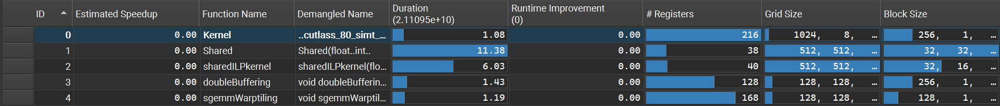

Slide 2
Kernel 1: Naive 实现
__global__ void multiplicateMatrixonDevice(float *array_A,float *array_B,float *array_C,int M_p,int K_p,int N_p){
int iy = blockIdx.y * blockDim.y + threadIdx.y;
int ix = blockIdx.x * blockDim.x + threadIdx.x;
if(iy < M_p && ix < N_p){
float sum = 0;
for(int i = 0;i < K_p;i++){
sum += array_A[iy * K_p + i] * array_B[i * N_p + ix];
}
array_C[iy * N_p + ix] = sum;
}
}
1.进行一次FMA（乘累加）和两次全局内存读取
2.访问全局内存，2*K*M*N次访问
优化方向：
1.全局内存访问延迟高（几百cycle）
2.相同位置元素被重复读取

Slide 3
Kernel 2:Shared Memory 优化
for (int m = 0; m < (numAColumns - 1) / BLOCK_SIZE + 1; ++m) {
if (Row < numARows && m * BLOCK_SIZE + tx < numAColumns) {
//将矩阵 A 的局部数据加载到共享内存数组 ds_M。如果当前线程所负责的元素位于矩阵 A 的有效范围内，则从矩阵 A 中读取对应元素；否则，将 ds_M 中对应位置设为 0.0。
ds_M[ty][tx] = A[Row * numAColumns + m * BLOCK_SIZE + tx];
} else {
ds_M[ty][tx] = 0.0;
}
if (Col < numBColumns && m * BLOCK_SIZE + ty < numBRows) {
ds_N[ty][tx] = B[(m * BLOCK_SIZE + ty) * numBColumns + Col];
} else {
ds_N[ty][tx] = 0.0;
}
__syncthreads();
//同步线程，确保所有线程已完成从矩阵 A 和 B 中加载数据到共享内存。
for (int k = 0; k < BLOCK_SIZE; ++k) {
//内层循环执行局部矩阵乘法。遍历当前线程负责的共享内存 ds_M 的一行和 ds_N 的一列，执行点乘并将结果累加到 Pvalue。
Pvalue += ds_M[ty][k] * ds_N[k][tx];
}
__syncthreads(); //再次同步线程，确保所有线程已完成局部矩阵乘法，以便进行下一轮迭代。
}
if (Row < numCRows && Col < numCColumns) {
C[Row * numCColumns + Col] = Pvalue;
}
}

Slide 4
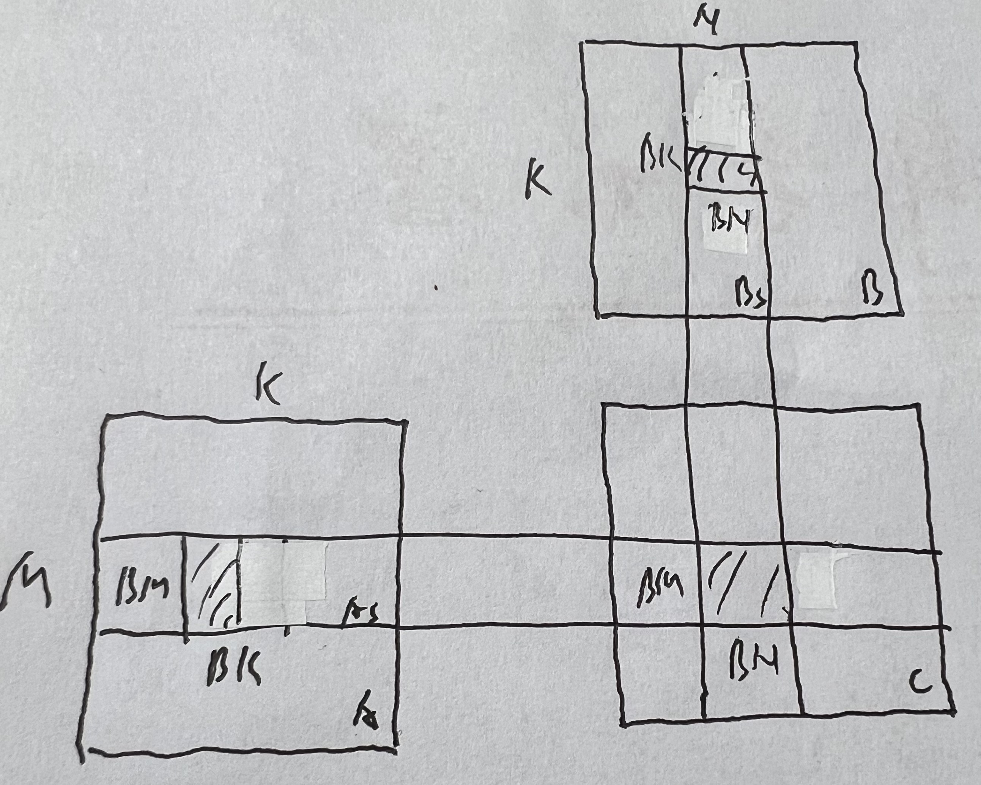
Shared Memory低延时、高带宽的特性->利用 Shared Memory 代替 Global Memory 来实现数据的重复访问
核心思想是将矩阵 A 和 B 分为大小为 BLOCK_SIZE x BLOCK_SIZE 的局部块，利用共享内存存储这些局部数据，然后利用线程计算局部矩阵乘法并累加结果。

Slide 5
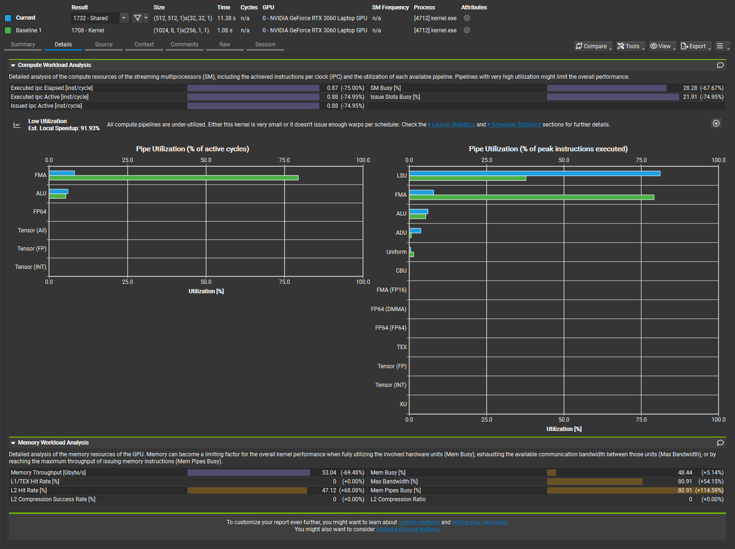
LSU过高FMA过低，Mem Busy和Mem Pipes Busy的百分比都相对较高，而内存负载必然比简单的 FMA 具有更高的延迟，大量时间用于等待 SMEM 访问返回。存在内存停滞（stalling-for-memory）问题（在计算过程中，处理器（CPU 或 GPU）因为等待内存访问完成而无法继续执行指令的情况）。
所以可以使内核发出更少的 SMEM 指令，让每个线程计算一个以上的输出元素, 这使我们能够在寄存器中执行更多的工作, 并减少对 SMEM 的依赖。

Slide 6
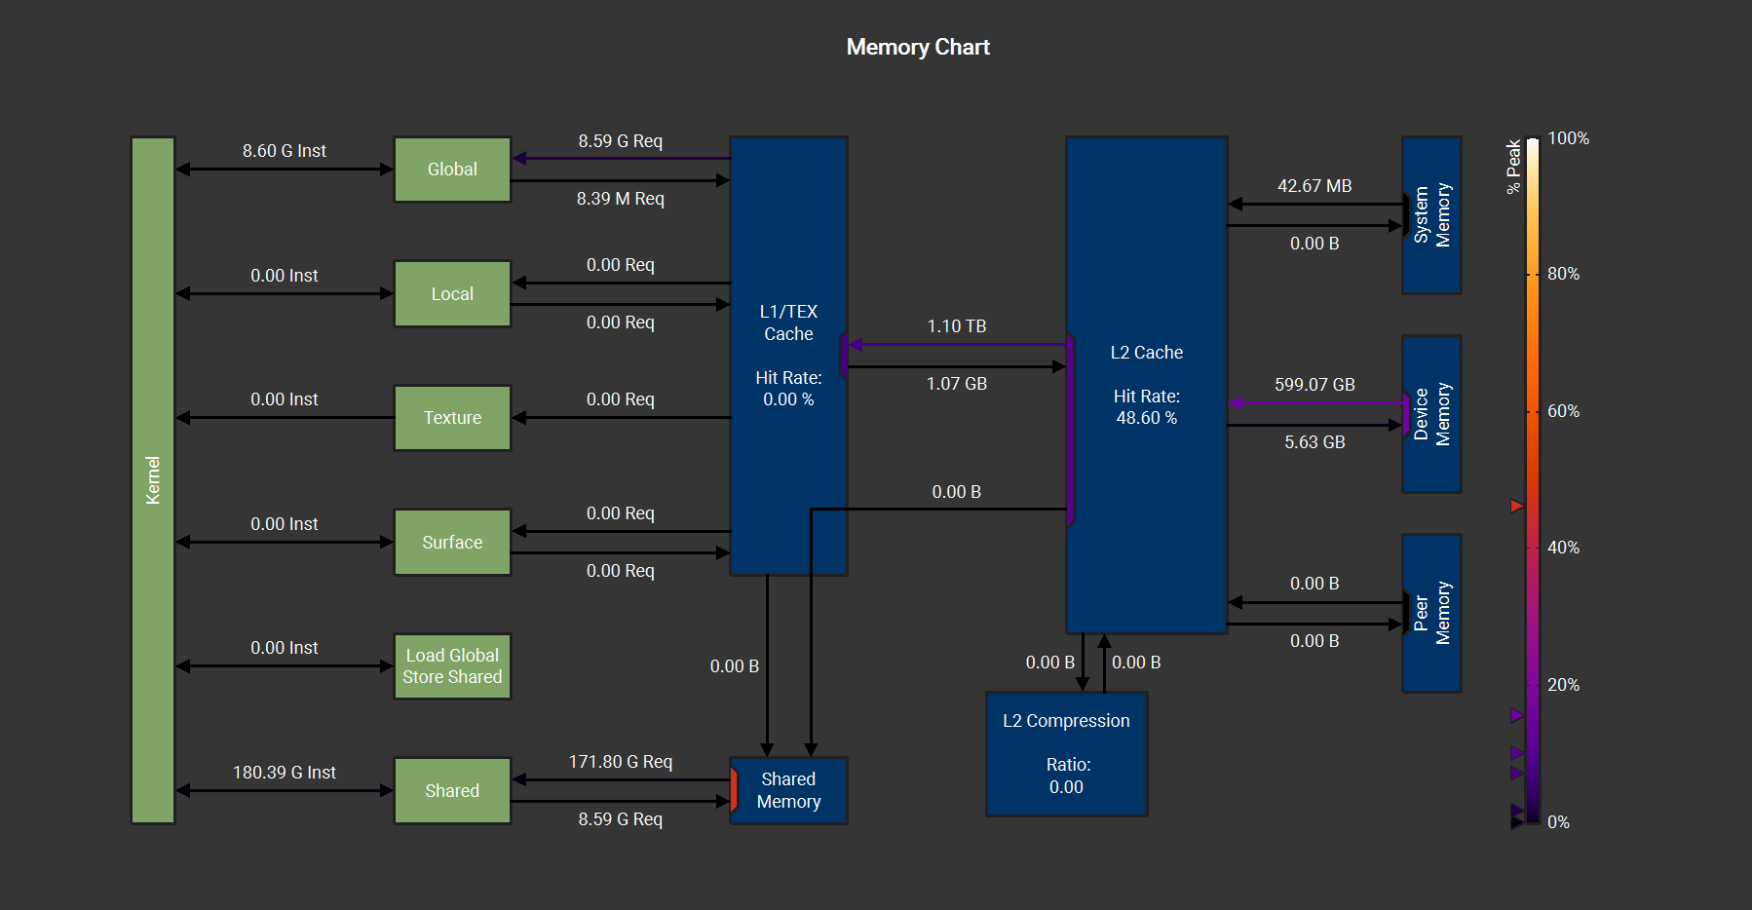
从图上可以发现有大量的共享内存访问（shared memory到shared）

Slide 7
Kernel 3:Register 优化
int row = blockIdx.y * blockDim.y * 2 + threadIdx.y;
int col = blockIdx.x * blockDim.x + threadIdx.x;
float val[2] = { 0.0f };
__shared__ float shTileA[BLOCK_SIZE][BLOCK_SIZE];
__shared__ float shTileB[BLOCK_SIZE][BLOCK_SIZE];
int iter = (k + BLOCK_SIZE - 1) / BLOCK_SIZE;
for (int i = 0; i < iter; i++){
//read data from global memory to shared memory
shTileA[threadIdx.y][threadIdx.x] = fpMatrixA[row * k + i * BLOCK_SIZE + threadIdx.x];
shTileA[threadIdx.y + 16][threadIdx.x] = fpMatrixA[(row + 16) * k + i * BLOCK_SIZE + threadIdx.x];
shTileB[threadIdx.y][threadIdx.x] = fpMatrixB[(i * BLOCK_SIZE + threadIdx.y) * n + col];
shTileB[threadIdx.y + 16][threadIdx.x] = fpMatrixB[(i * BLOCK_SIZE + threadIdx.y + 16) * n + col];
__syncthreads();
for (int j = 0; j < BLOCK_SIZE; j++)
{
val[0] += shTileA[threadIdx.y][j] * shTileB[j][threadIdx.x];
val[1] += shTileA[threadIdx.y + 16][j] * shTileB[j][threadIdx.x];
}
__syncthreads();
}
fpMatrixC[row * n + col] = val[0];
fpMatrixC[(row + 16) * n + col] = val[1];
}

Slide 8
加大计算强度
Kernel_2每个线程只计算了矩阵 C 中的一个元素，每个线程每个内层循环需要从子矩阵 A 和子矩阵 B 中各读取一个 4Byte 的元素（共取 8Byte 数据执行2次浮点运算），实际上可以让每个线程读取一组 Shared Memory 数据后（放入寄存器中），计算更多的元素，从而减少 Shared Memory 的访问。
让 1 个 thread 分别从子矩阵 A 中读取 2 个数据，从子矩阵 B 中读取 1 个数据，然后同时计算2个元素 val[0] 和 val[1]。此时，通过读取 4B*3 个数据，实现了2次乘加共4次浮点计算，减少了 shared memory 中子矩阵B一半的数据访问。
每个 thread 计算的元素个数为8个最佳。
为什么继续增大每个 thread 计算元素个数后，性能反而下降？
继续增大该指标后，每个 block 中 thread 的个数减少，但是每个 block 中需要的 Shared Memory 数量没有减少。这将导致由于 Block 总数受限，降低 SM 中的 active threads 数量，即降低了 Occupancy。
每个 thread 计算更多元素会使用更多的 Registers。而每个 thread 中 Registers 的个数又会反过来影响 SM 中 active threads 的个数，进而影响 Occupancy。具体 Shared Memory 或者 Registers 哪个会影响 Occupancy，取决于哪个指标先到达阈值。在没有换来同等指令集并行的情况下，Occupancy 的减少会导致计算性能受限。

Slide 9
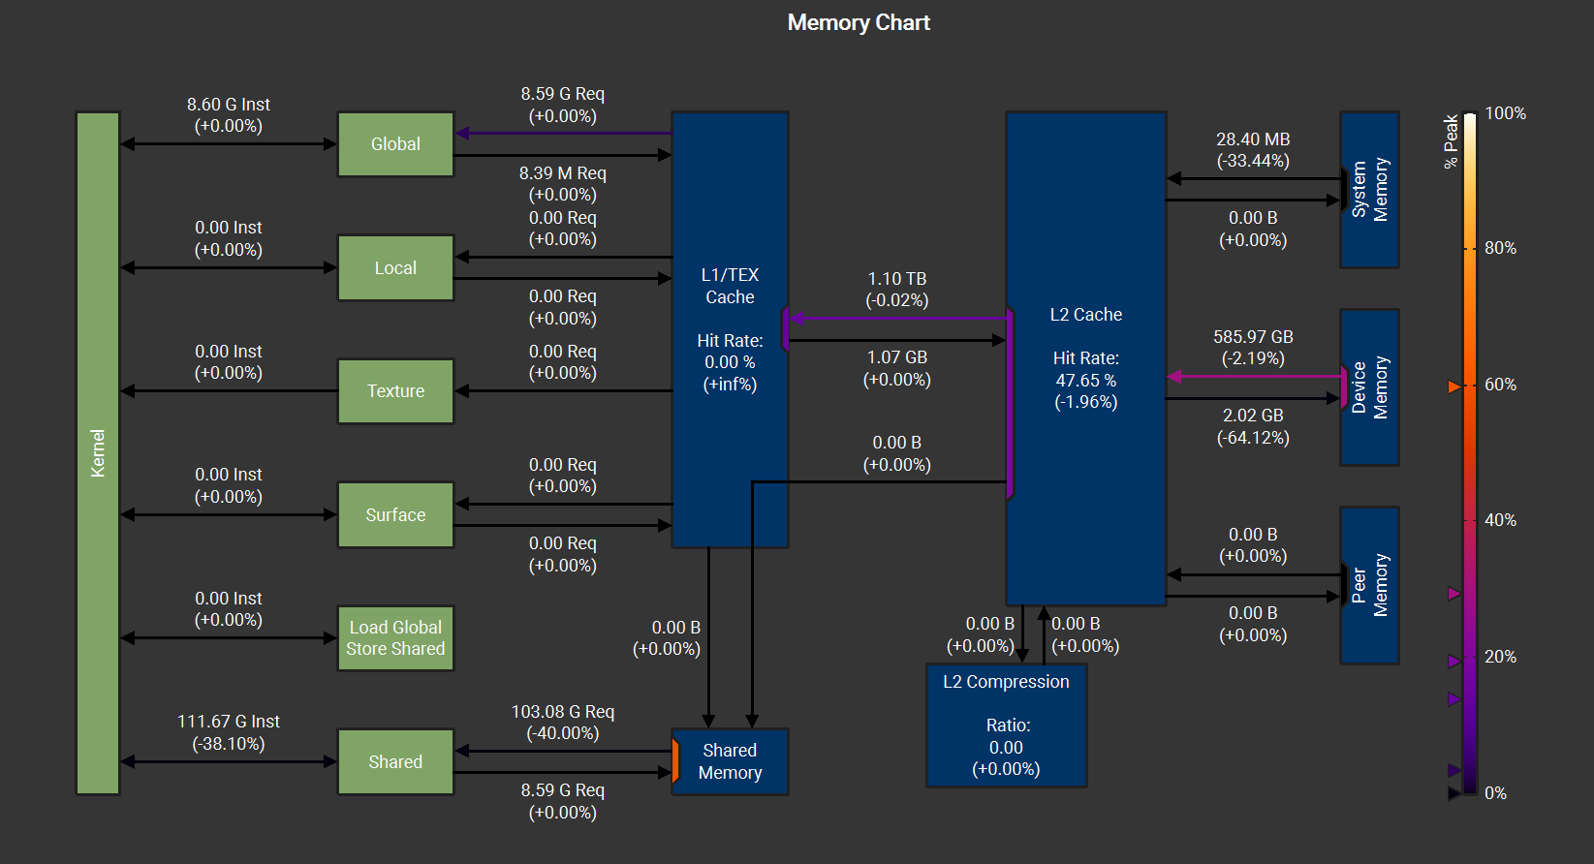
有效减少了共享内存访问
一定程度缓解了内存停滞（stalling-for-memory）问题

Slide 10
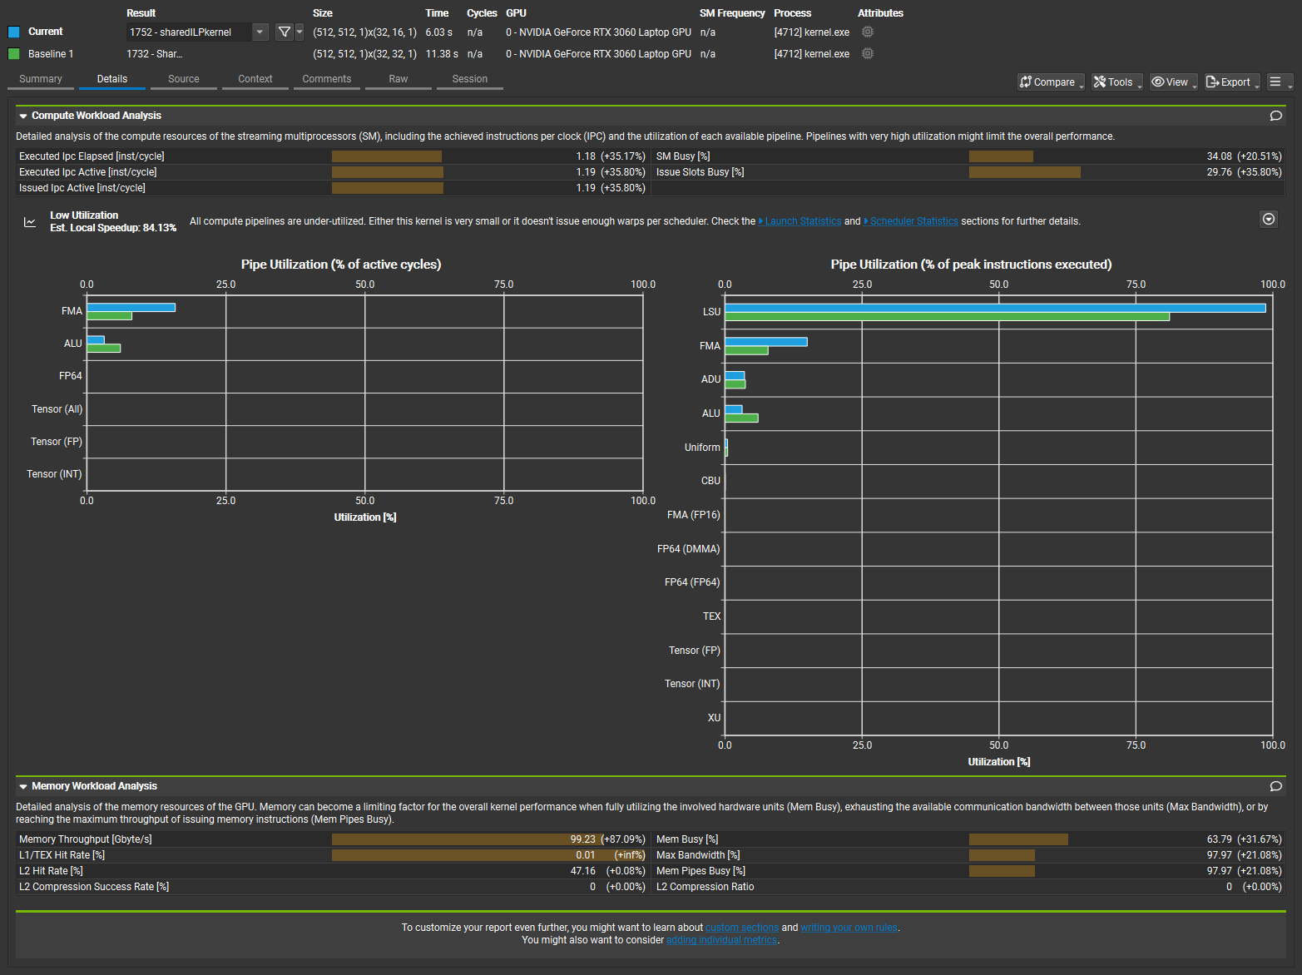
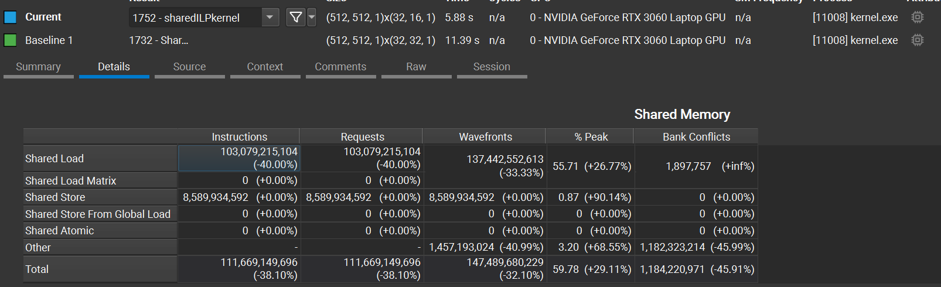
FMA提升， 但是LSU变得更高，Mem Pipes Busy也变高。同时L2 Hit Rate较高，代表可能bank conflict影响性能。
单个线程计算thread tile元素乘累加时，共享内存会被重复访问。
仍然存在与 Kernel 2 相同的内存停滞(stalling-for-memory)问题, 只是程度较低. 因此, 我们将再次应用相同的优化: 让每个线程计算更多的结果。使内核运行得更快的主要原因是它增加了计算强度。
Shared Load：从共享内存中读取数据
Shared Store：将数据写入共享内存的操作
开始在Shared Load时出现bank conflict

Slide 11
Kernel 4:双缓冲优化
1.float4优化
// first global to shared //全局到共享
#pragma unroll
for (int i = 0; i < BM; i += a_tile_stride) {
int ldg_index = i / a_tile_stride * 4; // 第ldg_index轮
FETCH_FLOAT4(ldg_a_reg[ldg_index]) =
FETCH_FLOAT4(A[OFFSET(a_tile_row + i, a_tile_col, K)]);
// As转置存，其中ldg_a_reg做中间缓存，目的是读取时可以按FLOAT4读取
As[0][OFFSET(a_tile_col, i + a_tile_row, BM)] = ldg_a_reg[ldg_index];
As[0][OFFSET(a_tile_col + 1, i + a_tile_row, BM)] = ldg_a_reg[ldg_index + 1];
As[0][OFFSET(a_tile_col + 2, i + a_tile_row, BM)] = ldg_a_reg[ldg_index + 2];
As[0][OFFSET(a_tile_col + 3, i + a_tile_row, BM)] = ldg_a_reg[ldg_index + 3];
}
#pragma unroll
for (int i = 0; i < BK; i += b_tile_stride) {
FETCH_FLOAT4(Bs[0][OFFSET(b_tile_row + i, b_tile_col, BN)]) =
FETCH_FLOAT4(B[OFFSET(b_tile_row + i, b_tile_col, N)]);
// 不需要转置
}
__syncthreads();
// first shared to frag //共享到缓存寄存器
#pragma unroll
for (int m = 0; m < TM; m += 4) {
FETCH_FLOAT4(a_frag[0][m]) = FETCH_FLOAT4(As[0][OFFSET(0, ty + m, BM)]);
// 偏移到当前thread tile
}
#pragma unroll
for (int n = 0; n < TN; n += 4) {
FETCH_FLOAT4(b_frag[0][n]) = FETCH_FLOAT4(Bs[0][OFFSET(0, tx + n, BN)]);
// 偏移到当前thread tile
}

Slide 12
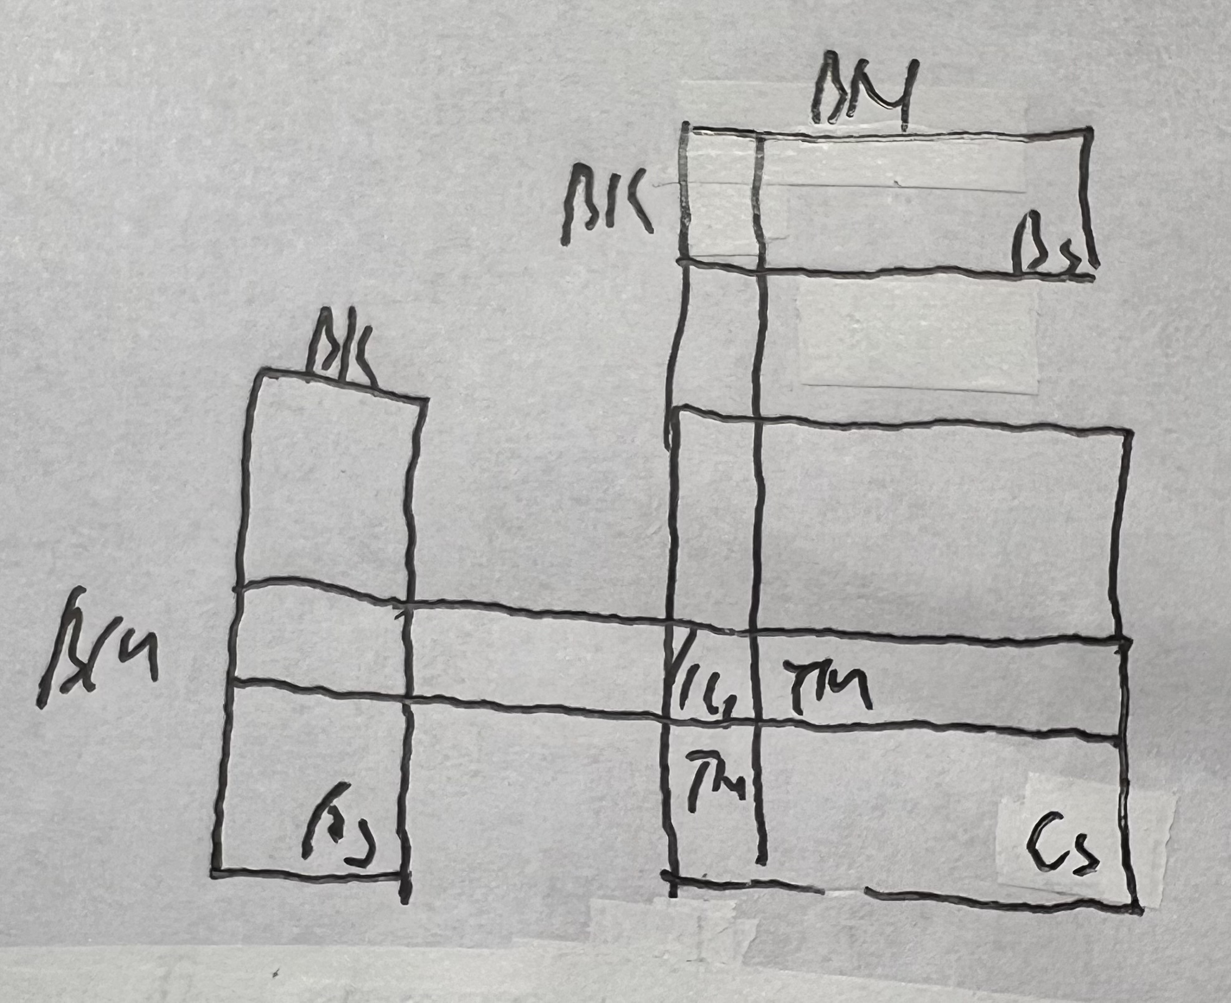
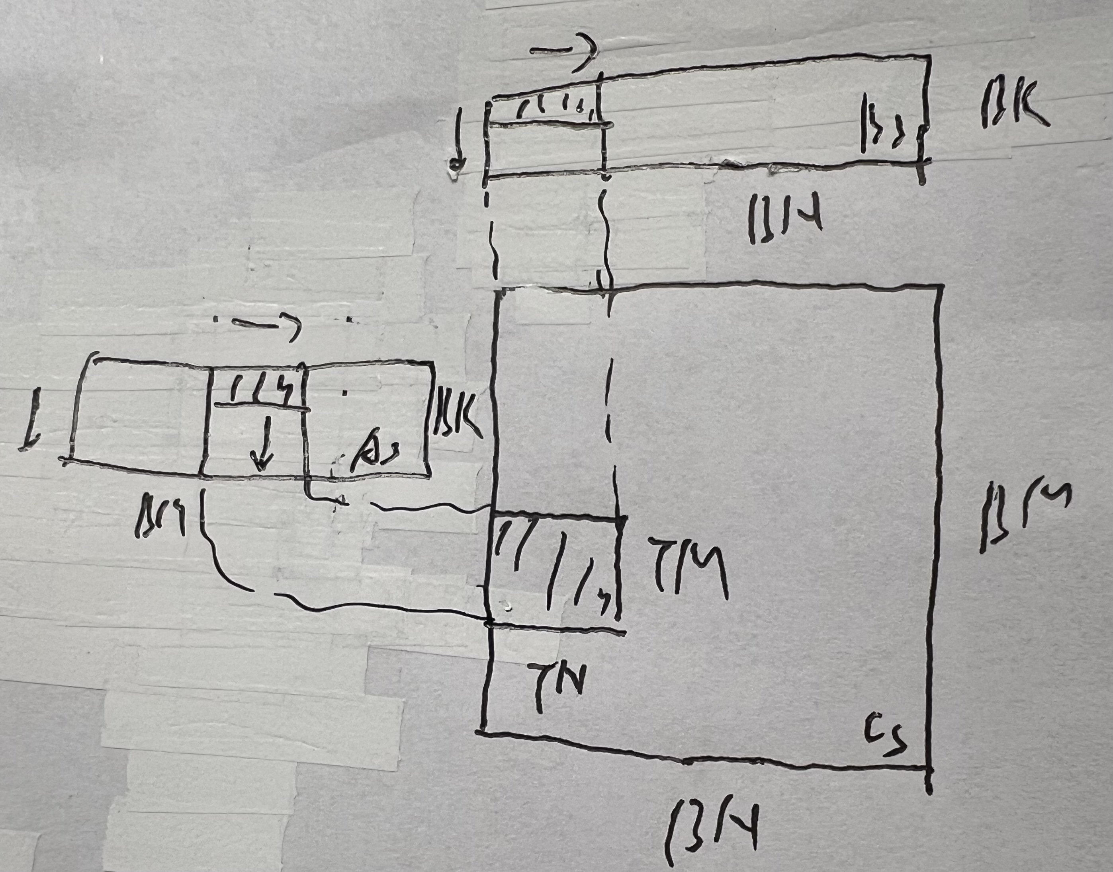
向量内存指令FLOAT4优化
计算指令：GPU是以4维向量为基本单位进行计算的，4个浮点数组成的float4向量是GPU最基本的类型，使用GPU对两个float4进行向量计算与对两个整数或两个浮点数进行计算一样，只需要一个指令即可完成。
内存指令：与发出单个指令生成单独的内存事务获取相同数量的字节相比，通过向量内存指令所需的内存事务更少，减少了内存控制器的争用；另一方面，使用矢量加载每个字节需要更少的索引计算。
BM=128，BK=8，线程数量为256，若每个线程每次取1个浮点数，每个线程需要消耗4次内存指令，才能将全局内存搬运至共享内存，若采用float4向量内存指令，每个线程每次可以搬运4个浮点数，则每个线程仅需要执行一次内存指令即可完成搬运。
全局内存无法直接写入共享内存，需要寄存器做中介，其中As写入全局内存->寄存器->共享内存过程显示的描述出来，而Bs写入并不是不需要寄存器参与，只是编译器隐藏了这段代码；As缓存显示运用寄存器的目的在于将As进行转置，转置前的一列在转置后变成一行，内存连续，便于float4读取。

Slide 13
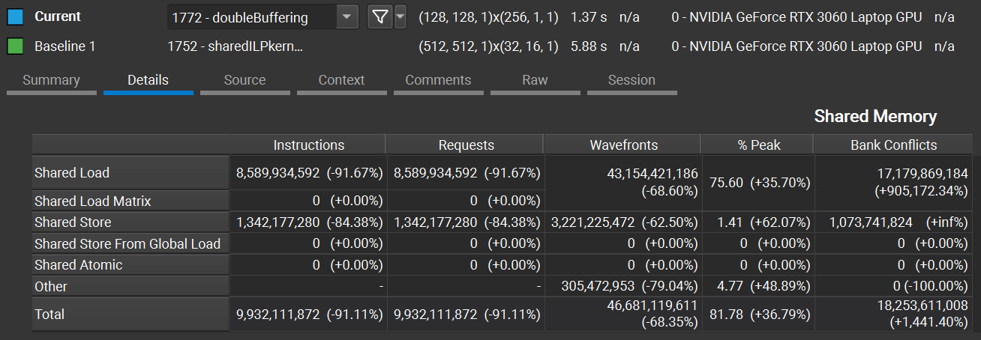
CUDA 对向量化访问进行了一定的优化, 避免了 bank conflict。因为如果没有额外优化, 向量化读取数据到共享内存必然会产生 bank conflict: 一个线程读 4 个大小为 4 字节的元素, 那么 threadIdx 差 8 的线程向量化的首元素差 32, 必然有 bank conflict, 所以 CUDA 对此进行了优化。
Shared Load bank conflict,Shared Store bank conflict较小

Slide 14
Kernel 4:双缓冲优化
2.双缓冲优化
// 双缓冲优化部分
do {
k += BK;
// load global to reg //全局到缓存寄存器
if (k < K) {
#pragma unroll //A全局到缓存寄存器 //Load Global, Store Reg1
for (int i = 0; i < BM; i += a_tile_stride) {//load区写入寄存器，write区算
int ldg_index = i / a_tile_stride * 4; // 第ldg_index轮
FETCH_FLOAT4(ldg_a_reg[ldg_index]) =
FETCH_FLOAT4(A[OFFSET(a_tile_row + i, k + a_tile_col, K)]);
}
#pragma unroll //B全局到缓存寄存器
for (int i = 0; i < BK; i += b_tile_stride) {
int ldg_index = i / b_tile_stride * 4; // 第ldg_index轮
FETCH_FLOAT4(ldg_b_reg[ldg_index]) =
FETCH_FLOAT4(B[OFFSET(k + b_tile_row + i, b_tile_col, N)]);
}
}
load_index = write_index ^ 1; //切换缓冲区
//计算部分
#pragma unroll //共享As写入寄存器 //Load Shared, Store Reg2
for (int bk = 0; bk < BK - 1; bk++) {
for (int m = 0; m < TM; m += 4) {
FETCH_FLOAT4(a_frag[(bk + 1) % 2][m]) = FETCH_FLOAT4(
As[load_index][OFFSET(bk + 1, ty + m, BM)]); // 偏移到当前thread tile
}
#pragma unroll //共享Bs写入寄存器
for (int n = 0; n < TN; n += 4) {
FETCH_FLOAT4(b_frag[(bk + 1) % 2][n]) = FETCH_FLOAT4(
Bs[load_index][OFFSET(bk + 1, tx + n, BN)]); // 偏移到当前thread tile
}
#pragma unroll //累加结果缓存至accum寄存器 //FMA
for (int m = 0; m < TM; m++) {
for (int n = 0; n < TN; n++) {
accum[m][n] += a_frag[bk % 2][m] * b_frag[bk % 2][n];
}
}
}

Slide 15
Kernel 4:双缓冲优化
//计算部分
#pragma unroll//Load Shared, Store Reg2
for (int m = 0; m < TM; m += 4) {
FETCH_FLOAT4(a_frag[0][m]) = FETCH_FLOAT4(
As[write_index][OFFSET(0, ty + m, BM)]); // 偏移到当前thread tile
}
#pragma unroll
for (int n = 0; n < TN; n += 4) {
FETCH_FLOAT4(b_frag[0][n]) = FETCH_FLOAT4(
Bs[write_index][OFFSET(0, tx + n, BN)]); // 偏移到当前thread tile
}
write_index ^= 1;
}
#pragma unroll //累加结果缓存至accum寄存器
for (int m = 0; m < TM; m++) {
#pragma unroll
for (int n = 0; n < TN; n++) {
accum[m][n] += a_frag[(BK - 1) % 2][m] * b_frag[(BK - 1) % 2][n];
}
}
} while (k < K);
// C = alpha*AB+C
#pragma unroll //将计算结果写回到全局内存
for (int m = 0; m < TM; m++) {
#pragma unroll
for (int n = 0; n < TN; n += 4) {
float4 ctmp = FETCH_FLOAT4(C[OFFSET(ty + m, tx + n, N)]);
ctmp.x = alpha * accum[m][n] + beta * ctmp.x;
ctmp.y = alpha * accum[m][n + 1] + beta * ctmp.y;
ctmp.z = alpha * accum[m][n + 2] + beta * ctmp.z;
ctmp.w = alpha * accum[m][n + 3] + beta * ctmp.w;
FETCH_FLOAT4(C[OFFSET(ty + m, tx + n, N)]) = ctmp;
}
}
}
2.双缓冲优化
if (k < K) {
#pragma unroll //Load Reg1, Store Shared
for (int i = 0; i < BM; i += a_tile_stride) {
int ldg_index = i / a_tile_stride * 4;
As[write_index][OFFSET(a_tile_col, i + a_tile_row, BM)] = ldg_a_reg[ldg_index];
As[write_index][OFFSET(a_tile_col + 1, i + a_tile_row, BM)] = ldg_a_reg[ldg_index + 1];
As[write_index][OFFSET(a_tile_col + 2, i + a_tile_row, BM)] = ldg_a_reg[ldg_index + 2];
As[write_index][OFFSET(a_tile_col + 3, i + a_tile_row, BM)] = ldg_a_reg[ldg_index + 3];
}
#pragma unroll //缓存寄存器写入共享另一个缓冲区
for (int i = 0; i < BK; i += b_tile_stride) {
int ldg_index = i / b_tile_stride * 4;
FETCH_FLOAT4(Bs[write_index][OFFSET(b_tile_row + i, b_tile_col, BN)]) =
FETCH_FLOAT4(ldg_b_reg[ldg_index]);
}
__syncthreads();

Slide 16
ldg_a_reg, ldg_b_reg:Reg1
a_frag, b_frag:Reg2
Global->Reg1->Shared->Reg2->accum
能不能加载和计算同时进行？
Load Global, Store Reg1
Load Reg1, Store Shared
Load Shared, Store Reg2
FMA
Load Shared, Store Reg2
FMA
Load Shared, Store Reg2
FMA
Load Global, Store Reg1
Load Reg1, Store Shared
__syncthreads();
__syncthreads();

Slide 17
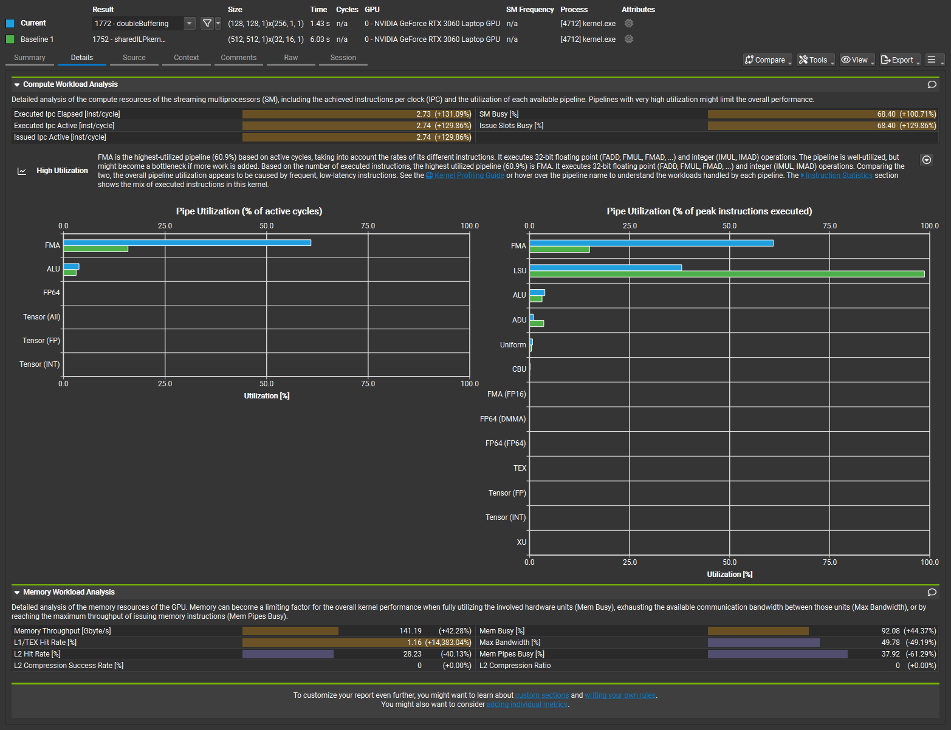
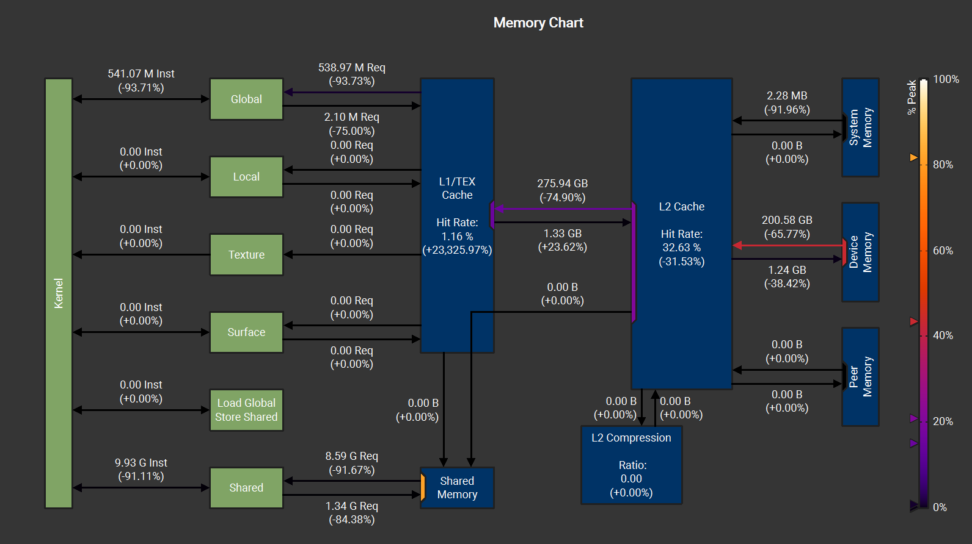
FMA提升， LSU和Mem Pipes Busy减少。
有效缓解了内存停滞（stalling-for-memory）问题

Slide 18
Kernel 5:Warp分片优化
1. processFromSmem
for (uint dotIdx = 0; dotIdx < BK; ++dotIdx) {
// populate registers for whole warptile
for (uint wSubRowIdx = 0; wSubRowIdx < WMITER; ++wSubRowIdx) {
for (uint i = 0; i < TM; ++i) {
regM[wSubRowIdx * TM + i] =
As[(dotIdx * BM) + warpRow * WM + wSubRowIdx * WSUBM +
threadRowInWarp * TM + i];
}
}
for (uint wSubColIdx = 0; wSubColIdx < WNITER; ++wSubColIdx) {
for (uint i = 0; i < TN; ++i) {
regN[wSubColIdx * TN + i] =
Bs[(dotIdx * BN) + warpCol * WN + wSubColIdx * WSUBN +
threadColInWarp * TN + i];
}
}
// execute warptile matmul
for (uint wSubRowIdx = 0; wSubRowIdx < WMITER; ++wSubRowIdx) {
for (uint wSubColIdx = 0; wSubColIdx < WNITER; ++wSubColIdx) {
// calculate per-thread results
for (uint resIdxM = 0; resIdxM < TM; ++resIdxM) {
for (uint resIdxN = 0; resIdxN < TN; ++resIdxN) {
threadResults[(wSubRowIdx * TM + resIdxM) * (WNITER * TN) +
(wSubColIdx * TN) + resIdxN] +=
regM[wSubRowIdx * TM + resIdxM] *
regN[wSubColIdx * TN + resIdxN];
}
}
}
}
}
}

Slide 19
Kernel 5:Warp分片优化
2. loadFromGmem
for (uint offset = 0; offset + rowStrideA <= BM; offset += rowStrideA) {
const float4 tmp = reinterpret_cast<const float4*>(
&A[(innerRowA + offset) * K + innerColA * 4])[0];
As[(innerColA * 4 + 0) * BM + innerRowA + offset] = tmp.x;
As[(innerColA * 4 + 1) * BM + innerRowA + offset] = tmp.y;
As[(innerColA * 4 + 2) * BM + innerRowA + offset] = tmp.z;
As[(innerColA * 4 + 3) * BM + innerRowA + offset] = tmp.w;
}
for (uint offset = 0; offset + rowStrideB <= BK; offset += rowStrideB) {
reinterpret_cast<float4*>(
&Bs[(innerRowB + offset) * BN + innerColB * 4])[0] =
reinterpret_cast<const float4*>(
&B[(innerRowB + offset) * N + innerColB * 4])[0];
}

Slide 20
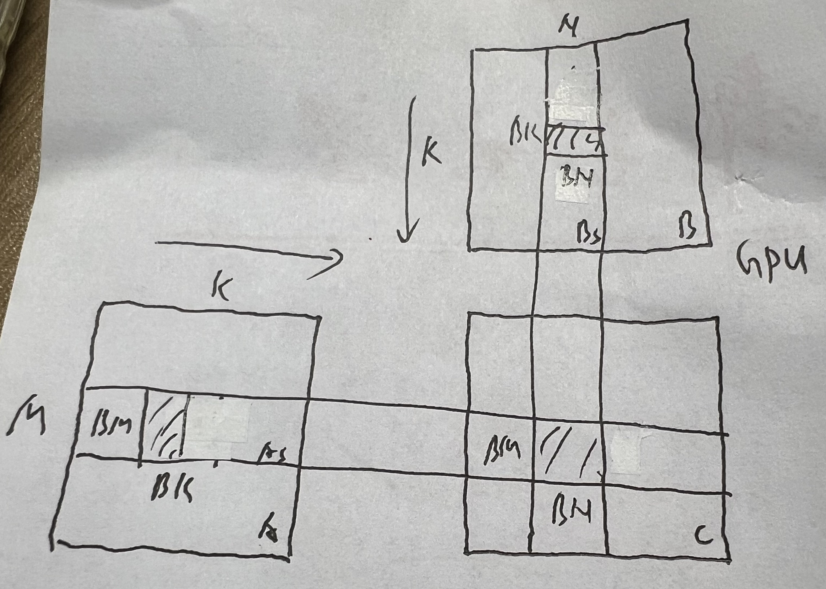
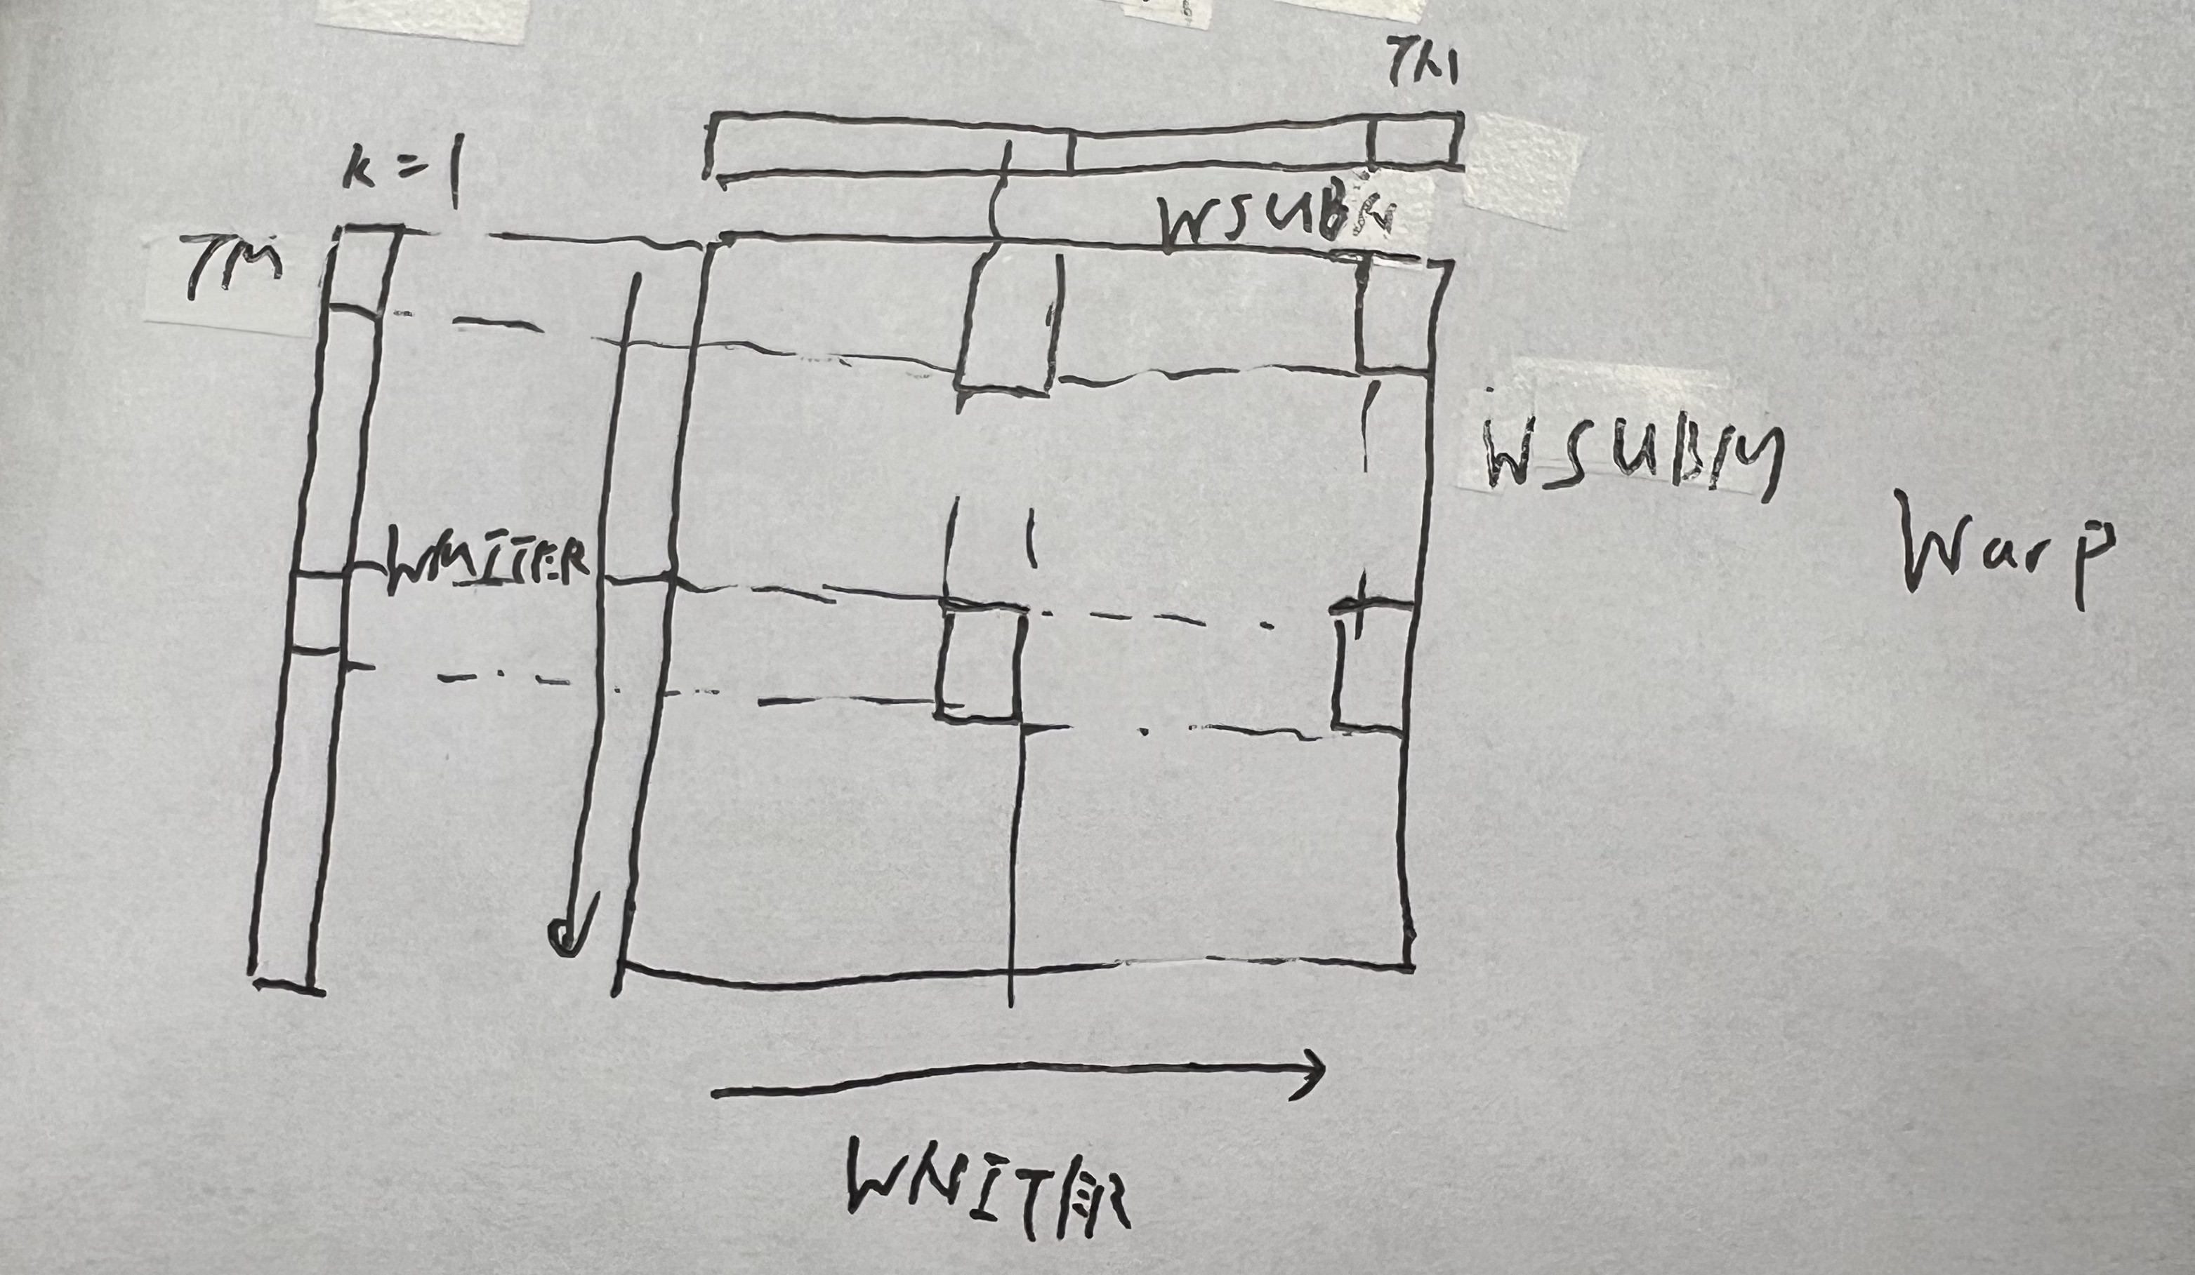
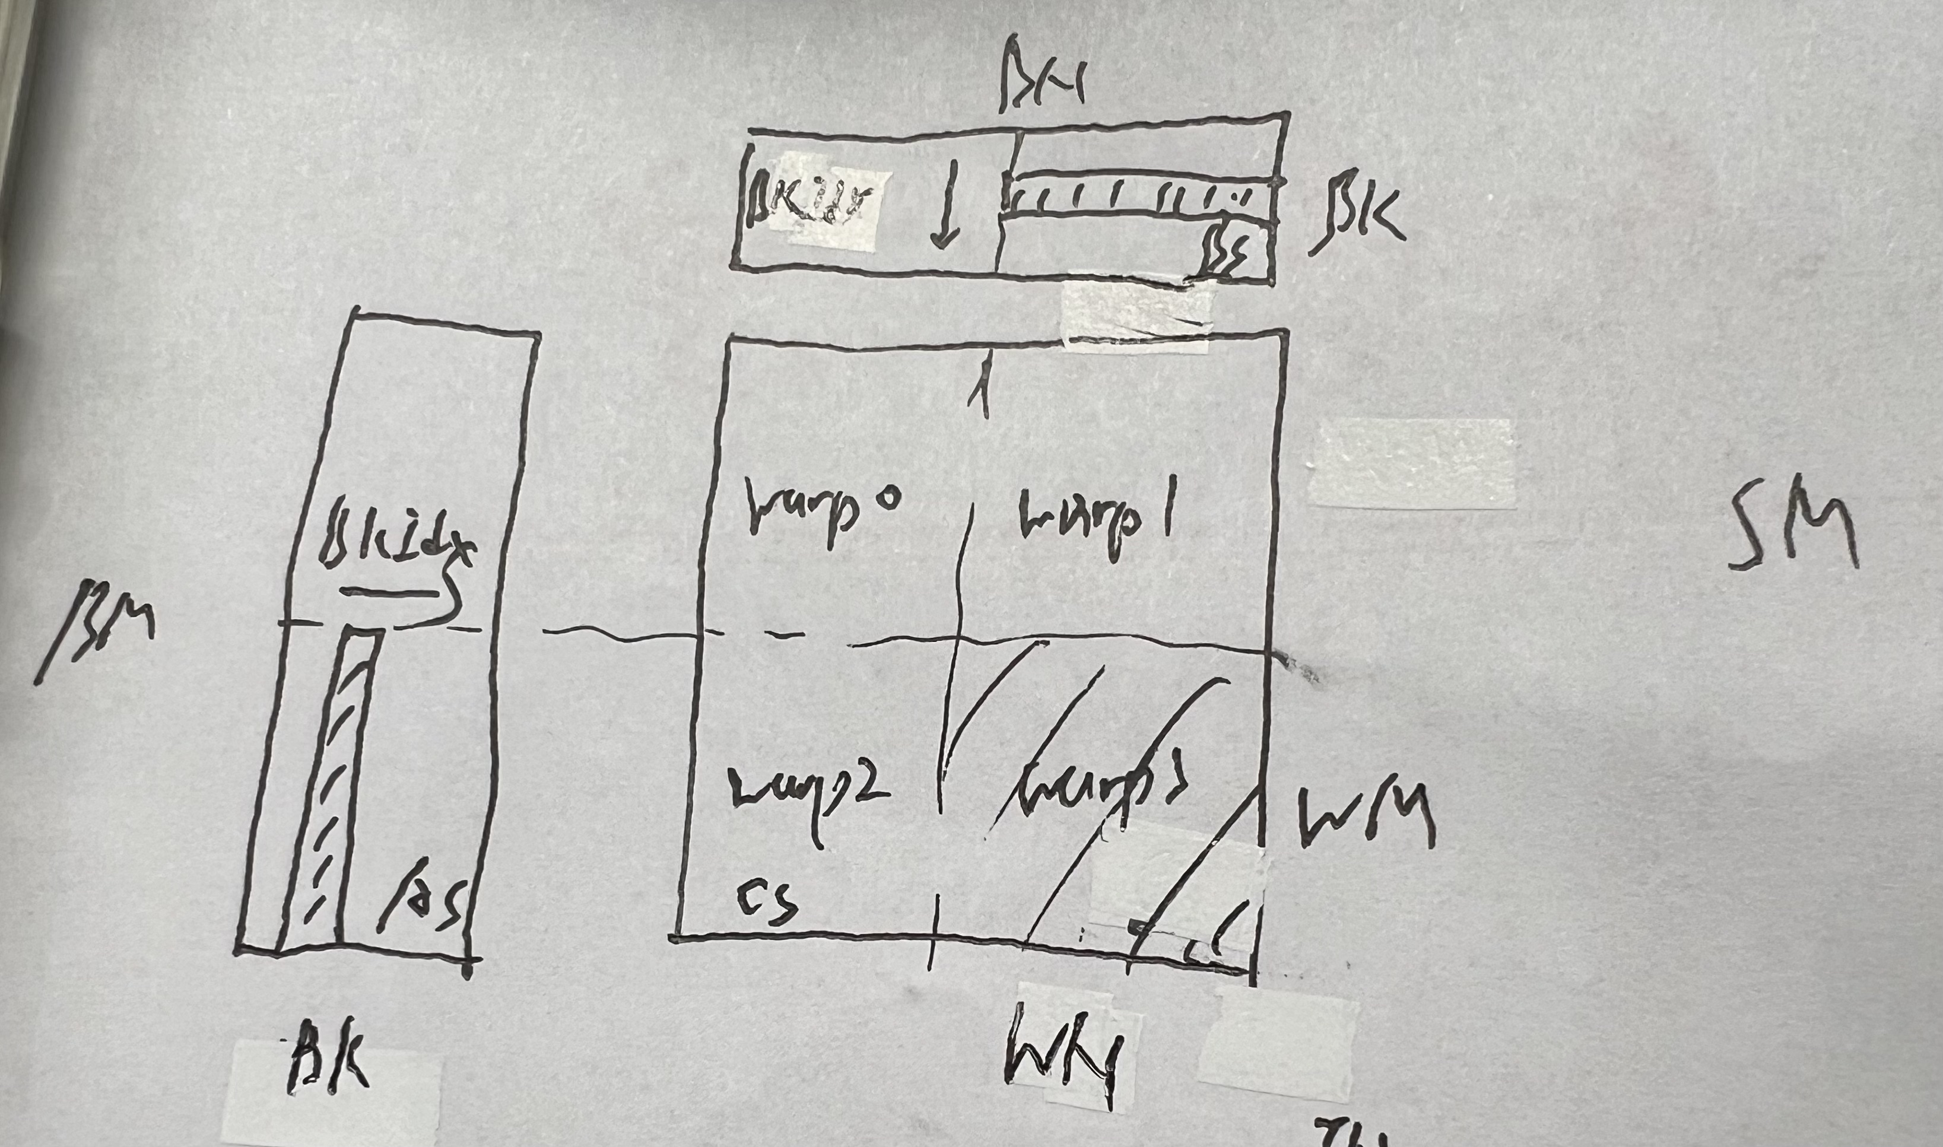
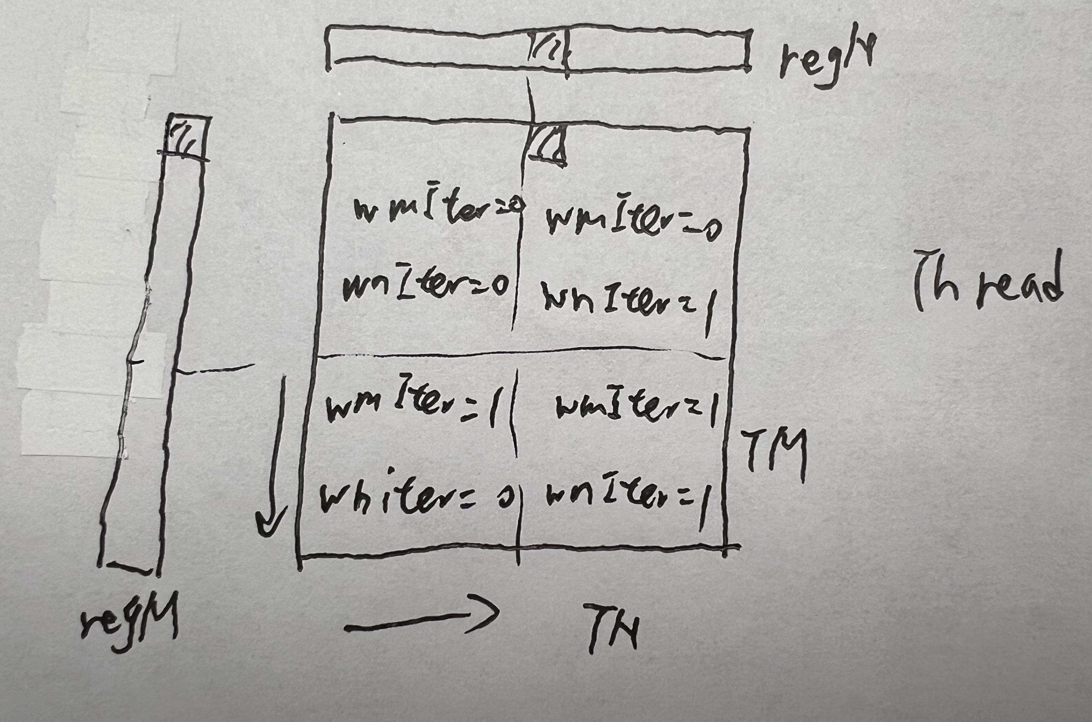
在块分片和线程分片的循环之间添加warp 分片
所有层次的并行性:
线程块分片(blocktiling): 不同的线程块可以在不同的 SM 上并行执行
warp 分片(warptiling): 不同的 warp 可以在不同的 warp 调度器上并行执行, 也可以在同一个 warp 调度器上并发执行
线程分片(threadtiling): (数量非常有限的)指令可以在相同的 CUDA 内核上并行执行(=指令级并行, instruction-level parallelism, 即 ILP)

Slide 21
Kernel 5:Warp分片优化
3. sgemmWarptiling
// outer-most loop over block tiles
for (uint bkIdx = 0; bkIdx < K; bkIdx += BK) {
wt::loadFromGmem<BM, BN, BK, rowStrideA, rowStrideB>(
N, K, A, B, As, Bs, innerRowA, innerColA, innerRowB, innerColB);
__syncthreads();
wt::processFromSmem<BM, BN, BK, WM, WN, WMITER, WNITER, WSUBM, WSUBN, TM,
TN>(regM, regN, threadResults, As, Bs, warpRow, warpCol,
threadRowInWarp, threadColInWarp);
A += BK; // move BK columns to right
B += BK * N; // move BK rows down
__syncthreads();
}
// write out the results
for (uint wSubRowIdx = 0; wSubRowIdx < WMITER; ++wSubRowIdx) {
for (uint wSubColIdx = 0; wSubColIdx < WNITER; ++wSubColIdx) {
// move C pointer to current warp subtile
float* C_interim = C + (wSubRowIdx * WSUBM) * N + wSubColIdx * WSUBN;
for (uint resIdxM = 0; resIdxM < TM; resIdxM += 1) {
for (uint resIdxN = 0; resIdxN < TN; resIdxN += 4) {
// load C vector into registers
float4 tmp = reinterpret_cast<float4*>(
&C_interim[(threadRowInWarp * TM + resIdxM) * N +
threadColInWarp * TN + resIdxN])[0];
// perform GEMM update in reg
const int i = (wSubRowIdx * TM + resIdxM) * (WNITER * TN) +
wSubColIdx * TN + resIdxN;
tmp.x = alpha * threadResults[i + 0] + beta * tmp.x;
tmp.y = alpha * threadResults[i + 1] + beta * tmp.y;
tmp.z = alpha * threadResults[i + 2] + beta * tmp.z;
tmp.w = alpha * threadResults[i + 3] + beta * tmp.w;
// write back
reinterpret_cast<float4*>(
&C_interim[(threadRowInWarp * TM + resIdxM) * N +
threadColInWarp * TN + resIdxN])[0] = tmp;
}
}
}
}

Slide 22
每个 warp 将计算大小为 (WSUBN * WNITER) X (WSUBM * WMITER) 的块（64*64）
每个线程计算 WNITER * WMITER （4*1）次大小为 TM*TN 的分块（8*4）
warp 与性能相关, 因为(除其他原因外):
1.warp 是映射到作为 SM 一部分的 warp 调度器的调度单元
2.共享内存 bank 冲突只发生在同一 warp 中的线程之间

Slide 23
若不进行warp分片：
const int threadCol = threadIdx.x % (BN / TN);
const int threadRow = threadIdx.x / (BN / TN);
由于 BN/TN = 128/8 = 16, 所以在一个 warp 中的 32 个线程中, 每 16 个线程有相同的 threadRow 和不同的 threadCol
// block into registers
for (uint i = 0; i < TM; ++i) {
regM[i] = As[dotIdx * BM + threadRow * TM + i];
}
for (uint i = 0; i < TN; ++i) {
regN[i] = Bs[dotIdx * BN + threadCol * TN + i];
}
在处理线程块分片 As 的 dotIdx 列和 Bs 的 dotIdx 行时, 是将整行和整列映射到所有线程上, 具体来说, 每 16 个相邻线程对应 Bs 的整行元素和 As 的列中的 TM 个元素, 不同的 16 个线程对应 As 列中的不同元素
若进行warp分片：
As 的 dotIdx 列的每 BM 个元素对应 1 个 warp, Bs 的 dotIdx 行中的每 BN 个元素对应 1 个 warp. 在这个大小为 BM*BN 的分片中, warp 的 32 个线程 1 次迭代处理 WSUBM*WSUBN 大小的小分片, 这个小分片的处理方式就和之前处理 BM*BN 大小的线程分块一样了, 后续再进行线程分片.
之前每个 warp 都会读取 Bs 整行的数据和 As 的 2*TM 个数据, 不同 warp 间在 Bs 的读取上重复性太高, warp 内 As 上读取的重复性太高; 而进行了 warp 分片之后, Bs 只有一部分分给该 warp , As 分给该 warp 的数据变多, 缓和了上面的问题, 使得 warp 数据的利用更集中, 同时引入 warp 层次可以更好地解决 bank conflict

Slide 24
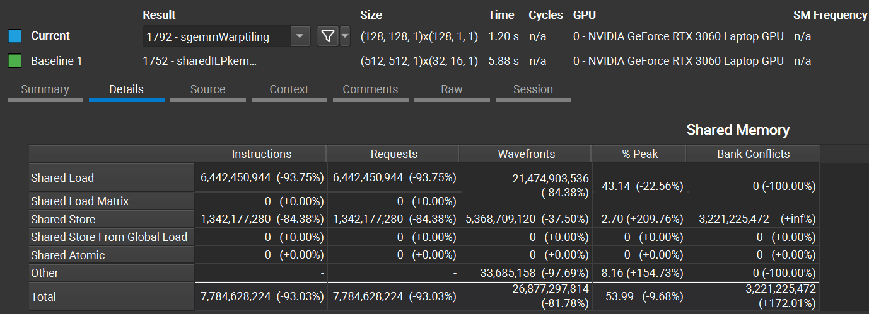
消除Shared Load bank conflict

Slide 25
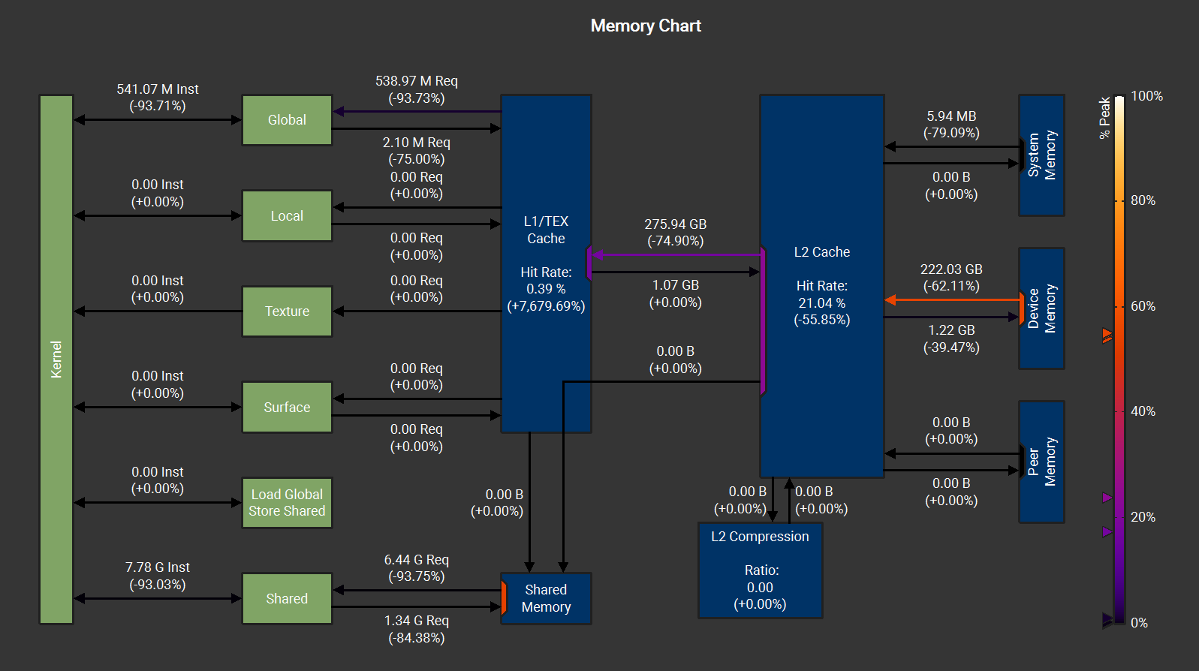
有效缓解了内存停滞（stalling-for-memory）问题
Cublas Solution: 1611.75ms
Warptiling Solution: 1427.14ms
112.936%
Check result success!
少数情况下超越cublas

